Slide 1
从RPC角度看Android Binder
冯力

Slide 2
Agenda
RPC
Thrift
实现RPC需要解决的问题
Android Binder
小结
Reference

Slide 3
RPC
remote procedure call (RPC) is an inter-process communication that allows a computer program to cause a subroutine or procedure to execute in another address space (commonly on another computer on a shared network) without the programmer explicitly coding the details for this remote interaction.（来源wiki）

Slide 4
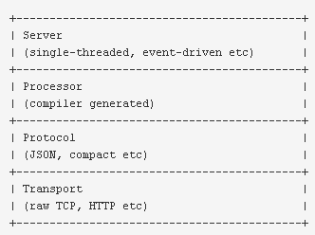
Thrift
例子 log.thrift
service LogService {
void report(1:string msg)
}
thrift –gen cpp log.thrift
thrift –gen py log.thrift

Slide 5
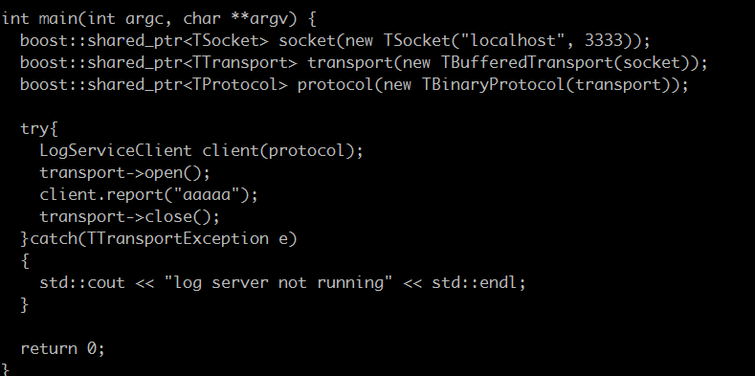
Thrift client

Slide 6
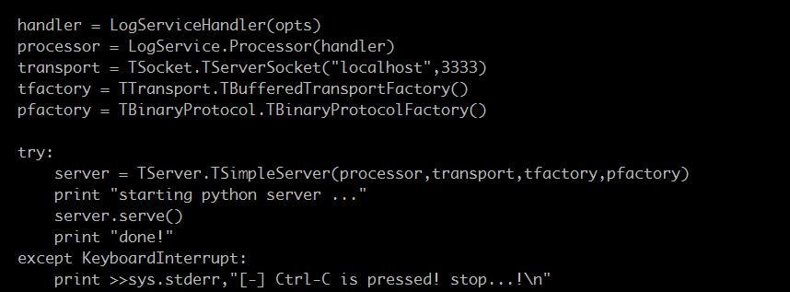
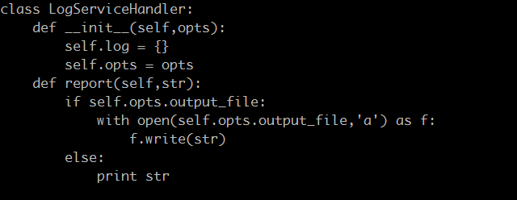
Thrift server

Slide 7
实现RPC需要解决的问题
从thrift的实现可以看到
  如何Service定义
    Thrift使用自定义的DSL（IDL）来定义service 。
  如何定位service
    Thrift使用[LOCAL：LPORT：SERVERIP：SPORT]唯一识别RPC请求。
  数据如何跨进程传输
    Thrift使用SOCKET实现跨进程跨主机调用
  复杂数据结构的支持
    Thrift序列化基本数据类型和复杂数据类型
  同步异步支持
    Thrift支持同步异步
  数据结构生命周期管理
    交给TCP/IP协议栈管理

Slide 8
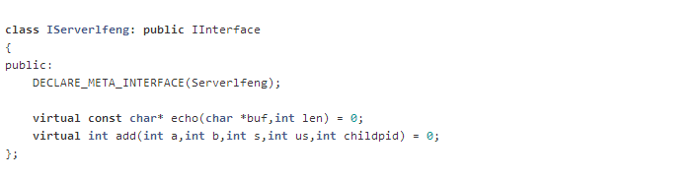
Andriod Binder ：Example
完整代码见reference 3

Slide 9
Remote Procedure Call
caller
interface
Proxy
caller
interface
Binder in kernel
callee
Binder Thread
Stub
interface
callee

Slide 10
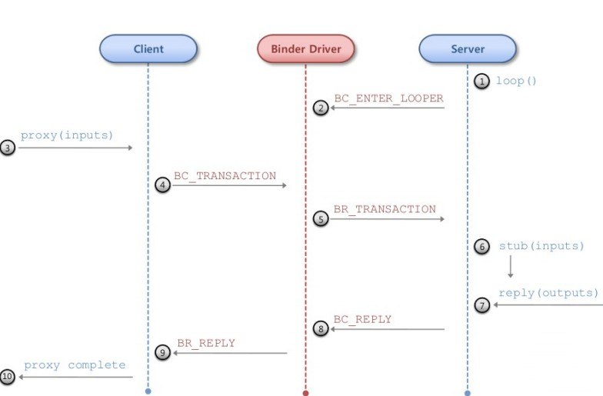
Remote Procedure Call

Slide 11
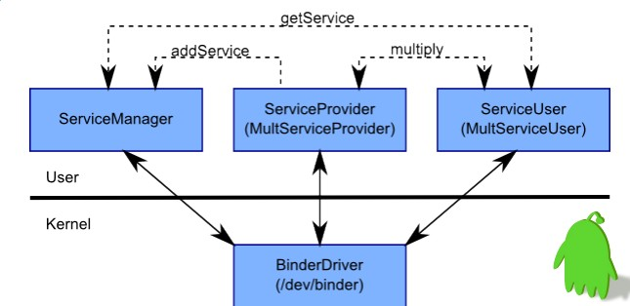
Service Manager (SM)

Slide 12
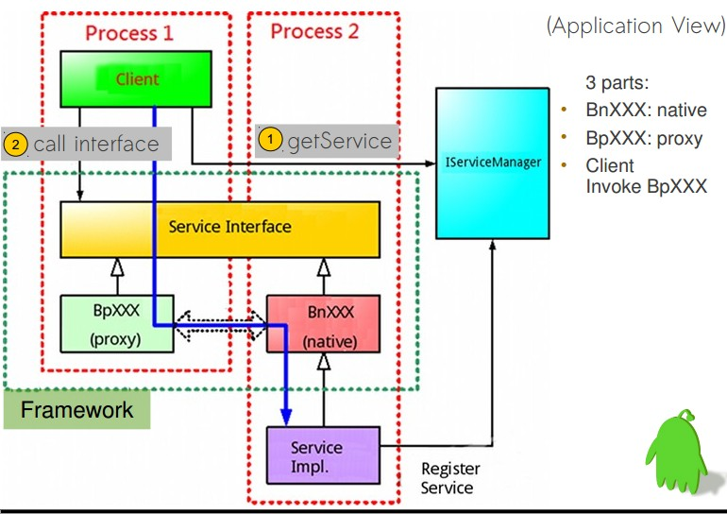
Binder框架层实现

Slide 13
Android驱动提供接口
static const struct file_operations binder_fops = {
.owner = THIS_MODULE,
.poll = binder_poll,
.unlocked_ioctl = binder_ioctl,
.mmap = binder_mmap,
.open = binder_open,
.flush = binder_flush,
.release = binder_release,
};

Slide 14
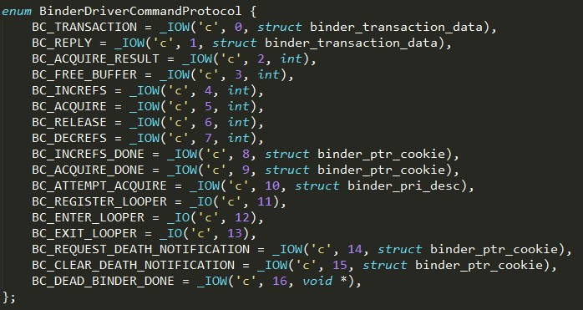
Binder请求命令
基于Ioctl的BINDER_WRITE_READ

Slide 15
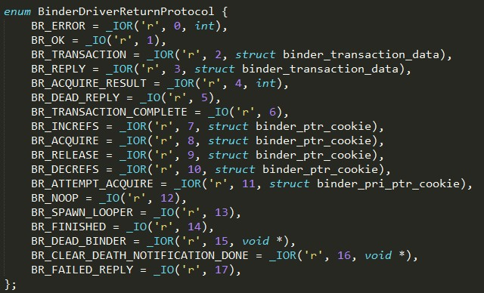
Binder响应命令
基于Ioctl的BINDER_WRITE_READ
放在read_buffer字段

Slide 16
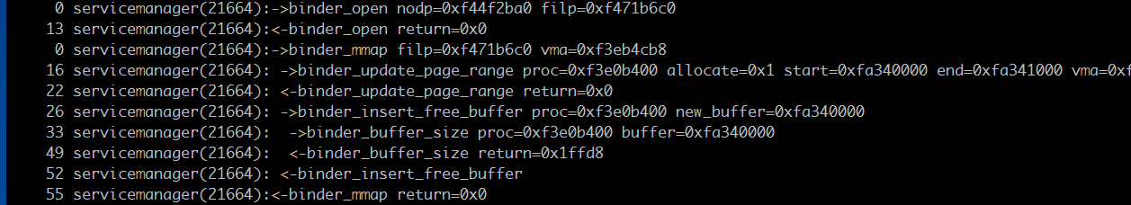
Servicemanager启动

Slide 17
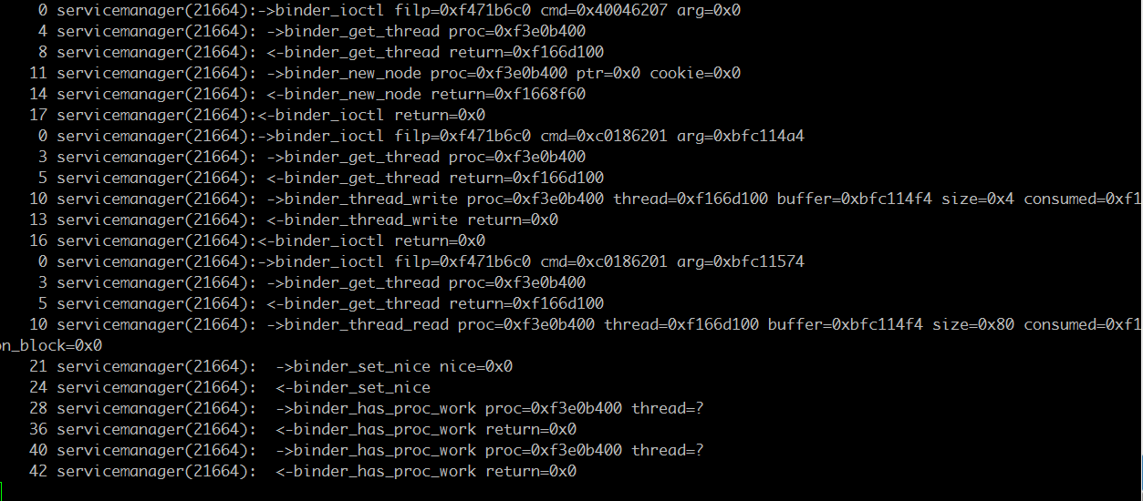

Slide 18
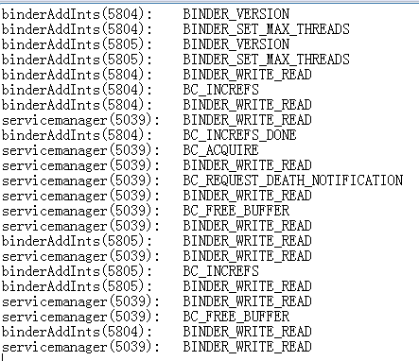

Slide 19
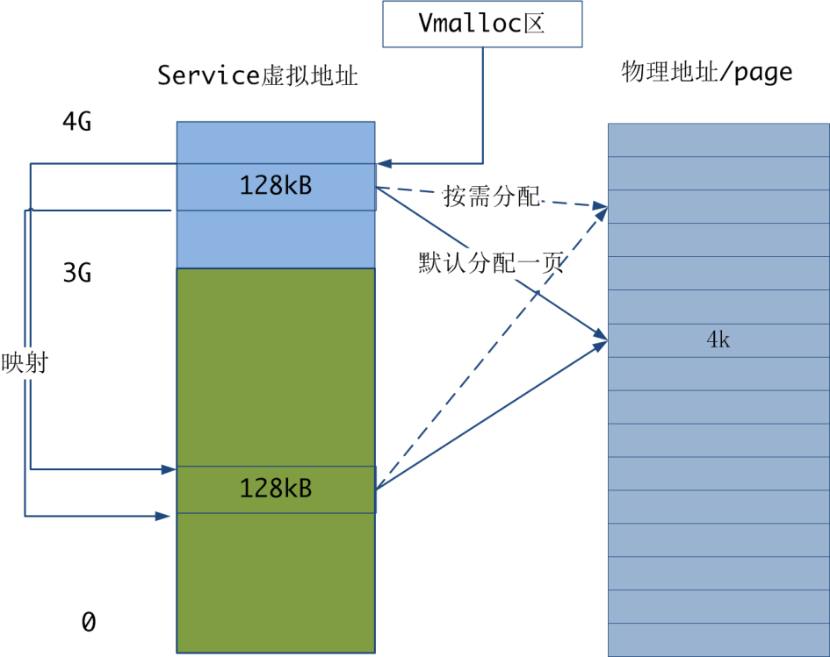
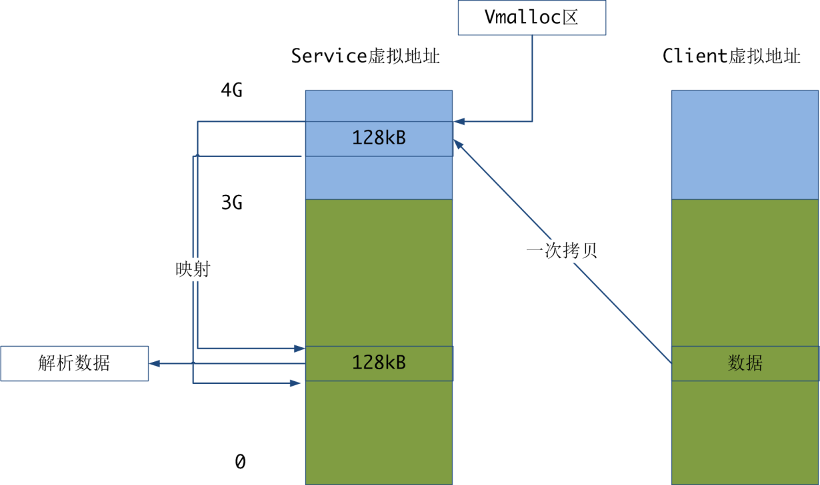
Binder驱动内存管理

Slide 20
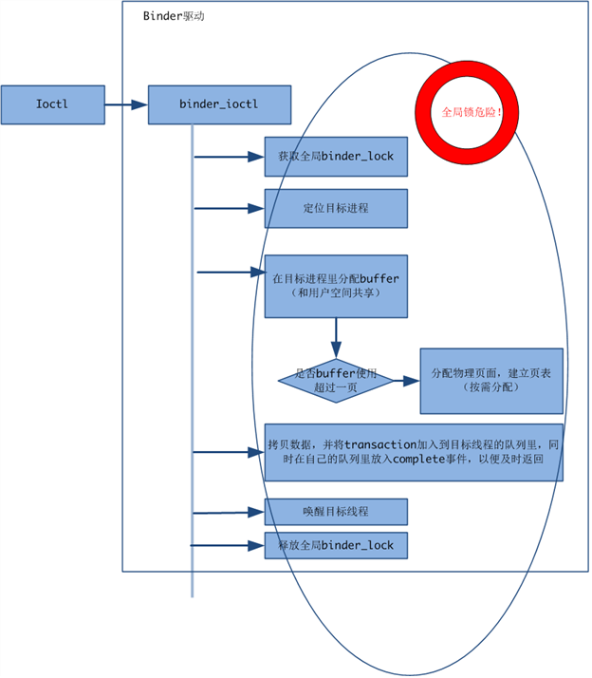
Binder send req核心部分

Slide 21
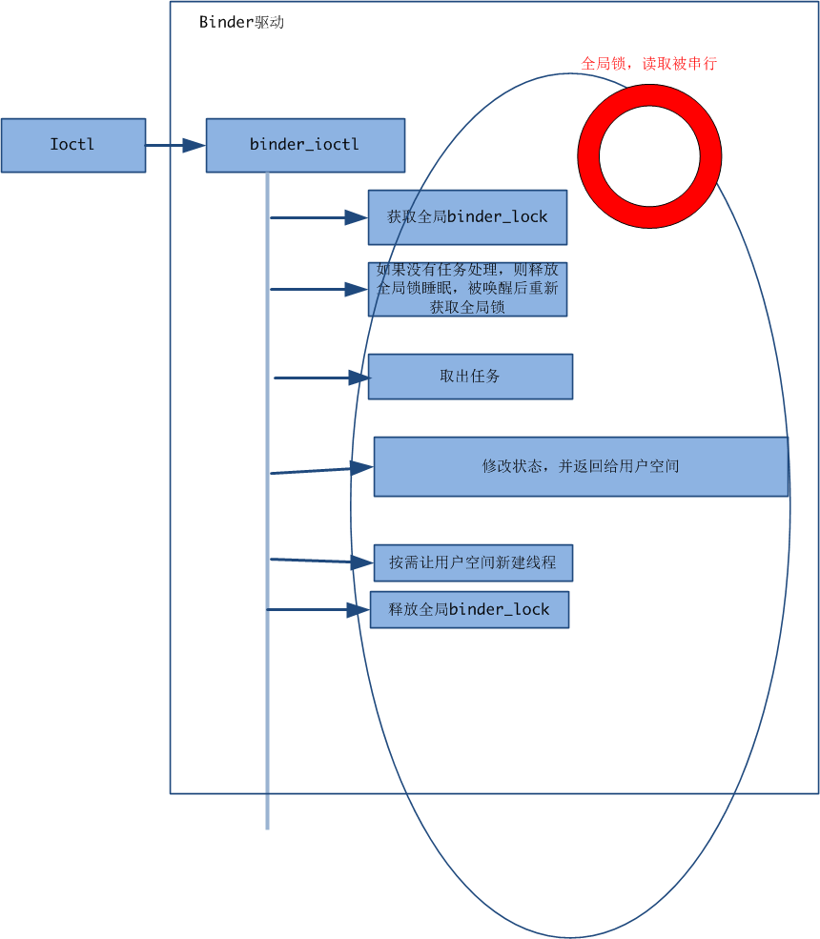
Binder read response核心部分

Slide 22
小结
Android Binder的特点：
  如何Service定义
    使用抽象类来定义service 。Android应用层使用AIDL来定义service。
  如何定位server or service
    使用唯一service名称识别 和[pid:tid]来标识一次请求
  数据如何跨进程传输
    实现Binder驱动 来传输数据
  复杂数据结构的支持
    只支持基本数据类型
  同步异步支持
    支持同步异步
  数据结构生命周期管理
    驱动使用引用计数管理

Slide 23
小结
Binder IPC与传统IPC性能对比：
  随着并发数的增加，时延的增长大于带宽的增长速率，说明Binder不适合高并发的传输
  当数据量大于2K时，时延陡增而带宽的增长减慢，说明Binder不利于处理大数据

Slide 24
Reference
http://thrift.apache.org/
http://en.wikipedia.org/wiki/Remote_procedure_call
https://github.com/vonnyfly/android-binder-test-benchmarks
http://developer.android.com/index.html

Slide 25
Thanks~~~

